Slide 1
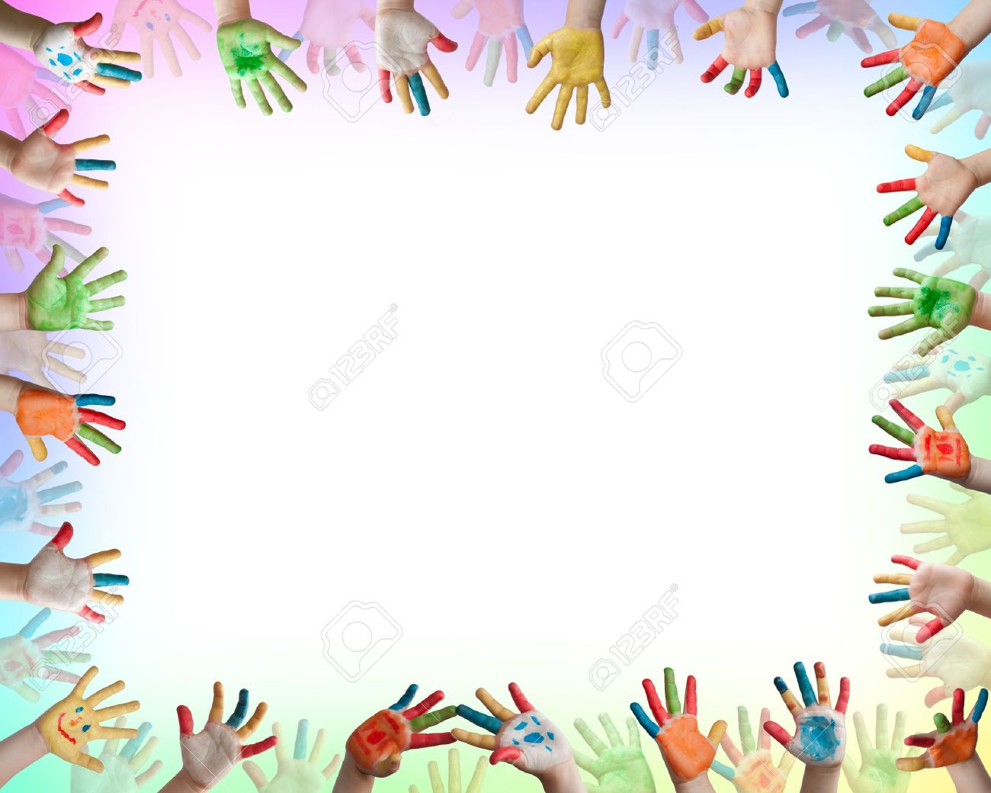
Viva l’Italia
L’Italia,che bella nazione,
di gente che vive nella sua regione,
con altri cittadini in comunione.
L’Italia è piccola ma ha un gran cuore
ed è generosa quando occorre.
Verde,bianco e rosso sono i colori
che mi riempiono di gioia il cuore.
Enrico Turrisi

